Slide 1

AİHK-ə əsasən uşaq hüquqları
(Children’s rights under the ECHR)
Nuranə İbadova
Oktay Məhərrəmov

Slide 2
Uşaqlar
mini
hüquqlu
mini
insanlar deyil!

Slide 3
AİHK
Uşaq (children) - 7 saylı Protokolun 5-ci maddəsi (Ər-arvadın hüquq bərabərliyi).
Yetkinlik yaşına çatmamış şəxs (minor) – 5 maddənin 1-ci hissəsinin (d) bəndi.
Yetkinlik yaşına çatmamış şəxs (juveniles) - 6 maddənin 1-ci hissəsi.

Slide 4
MADDƏ 1
İnsan hüquqlarına hörmət olunması öhdəliyi
Razılığa gələn Yüksək Tərəflər onların yurisdiksiyasında olan HƏR KƏS (EVERYONE) üçün bu Konvensiyanın I Bölməsində müəyyən olunmuş hüquq və azadlıqları təmin edirlər.
MADDƏ 34
Fərdi şikayətlər
Məhkəmə İSTƏNİLƏN FİZİKİ ŞƏXSDƏN (ANY PERSON), qeyri-hökumət təşkilatından və ya ayrı-ayrı şəxslər qrupundan, Razılığa gələn Yüksək Tərəflərdən birinin onun bu Konvensiyanın və ya ona dair Protokolların müddəaları ilə nəzərdə tutulmuş hüquqlarını pozmasının qurbanı olduğunu iddia edən şikayətlər qəbul edə bilər.

Slide 5
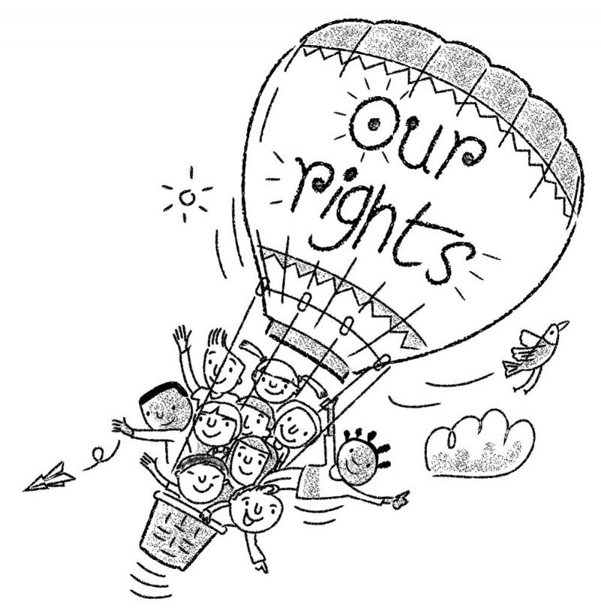
AÇAR HÜQUQI MƏTNLƏR
Universal sənədlər:
Uşaq hüquqları haqqında Cenevrə Bəyannaməsi (1924)
BMT-nin Uşaq hüquqları haqqında Bəyannaməsi (1959)
İnsan hüquqları haqqında Ümumi Bəyannamə
Mülki və siyasi hüquqlar haqqında Pakt
İqtisadi, sosial və mədəni hüquqlar haqqında Pakt
BMT-nin Uşaq Hüquqlarına dair Konvensiyası (UNCRC)
Avropada Şurasının sənədləri:
İnsan hüquqlarının və əsas azadlıqların müdafiəsi haqqında Konvensiya (ECHR)
Dəyişdirilmiş Avropa Sosial Xartiyası
İşgəncənin və qeyri-insani və ya ləyaqəti alçaldan rəftarın və ya cəzanın qarşısının alınması haqqında Avropa Konvensiyası və s.
Nazirlər Komitəsi, Parlament Assambleyası və Yerli və Regional Hakimiyyətlər Konqresinin:
Tövsiyyələri;
Hesabatları;
Qərarları.

Slide 6
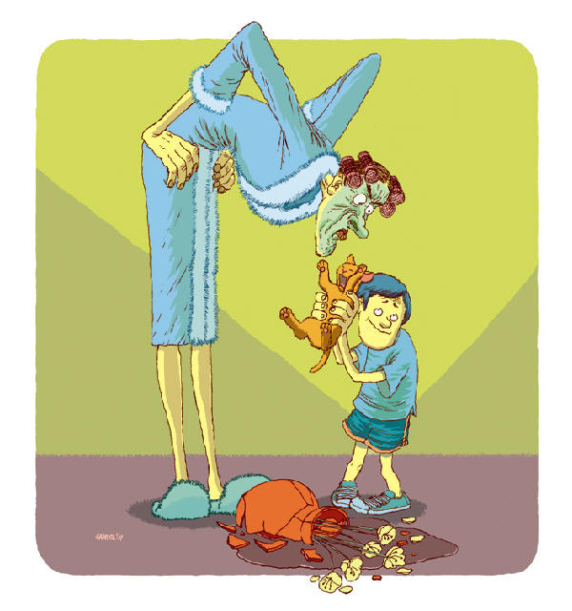
ZORAKILIQ
Cismani cəzalar
Məişət zorakılığı
Məktəbdə zorakılıq
Cinsi zorakılıq
Polis zorakılığı

Slide 7


Slide 8
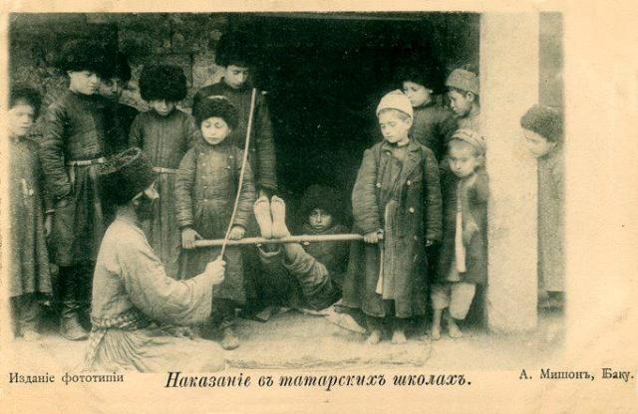
CİSMANİ CƏZALAR
Tyrer v. the UK
Campbell and Cosans v. the UK

Slide 9
MƏİŞƏT ZORAKILIĞI
Z. and Others v. the UK
Kontrovà v. Slovakia

Slide 10
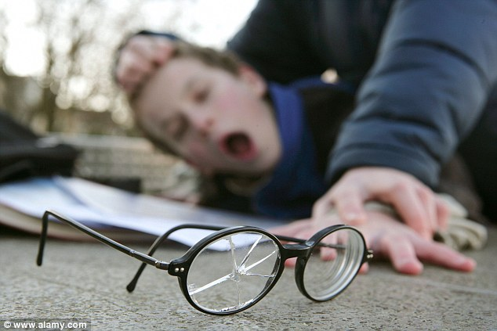
Məktəbdə zorakılıq
Scozzari and Giunta v. Italy
Nencheva and Others v. Bulgaria

Slide 11
CİNSİ ZORAKILIQ
X and Y v. the Netherlands
O’Keeffe v. Ireland
M.C. v. Bulgaria

Slide 12
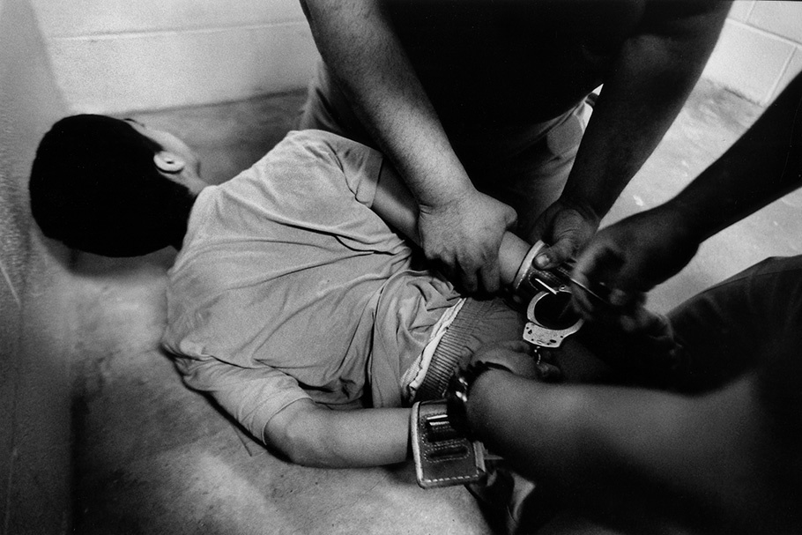
POLİS ZORAKILIĞI
Okkali v. Turkey
Darraj v. France

Slide 13
KÖLƏLİK VƏ MƏCBURİ ƏMƏK
Siliadin v. France
C.N. and V. v. France

Slide 14
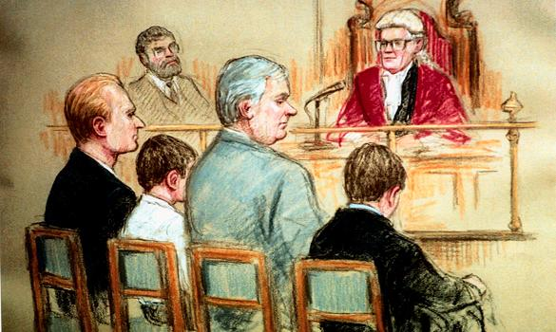
UŞAQ VƏ ƏDALƏT MÜHAKİMƏSİ
T. v. the UK
V. v. the UK

Slide 15


Slide 16
TƏHSİL HÜQUQU
Belgian Linguistic Case
Ali v. the UK
Sampanis and Others v. Greece

Slide 17

ŞƏXSİ İDENTİFİKASİYA
Odievre v. France
Jaggi v. Sweden
Kalacheva v. Russia

Slide 18
VƏRƏSƏLİK
Marckx v. Belgium
Brauer v. Germany

Slide 19
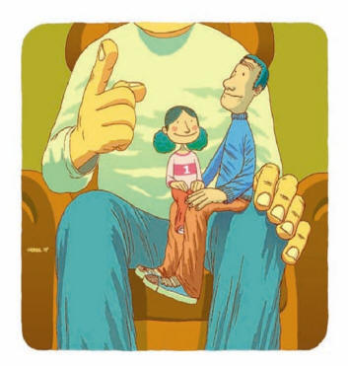
Övladlığa götürmə və ünsiyyət
Keegan v. Ireland
Nielsen v. Denmark
Olsson v. Sweden
Wallová and Walla v. the Czech Republic

Slide 20
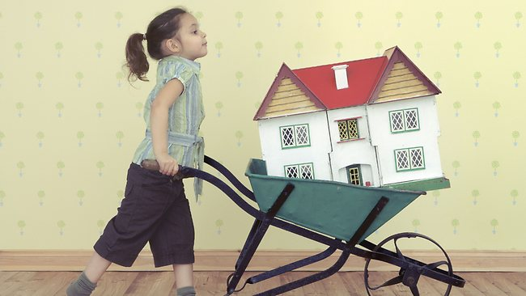
MÜLKİYYƏT
S.L. and J.L. v. Croatia

Slide 21

ÇIXARILMA
Üner v. the Netherlands
Nunez v. Norway

Slide 22
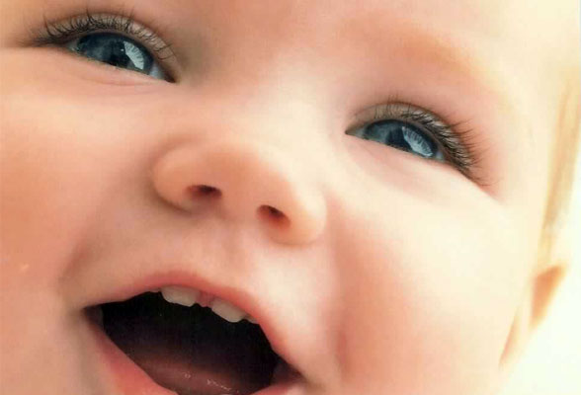
Dünyada heç bir himn uşaq gülüşündən daha təntənəli ola bilməz...! (Viktor Hüqo)

